Slide 1

$λ$-矩阵的Smith标准形
主讲人：赵维锐
单位：武汉理工大学

Slide 2
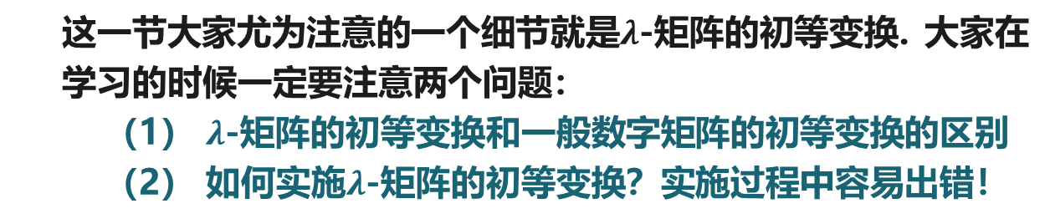
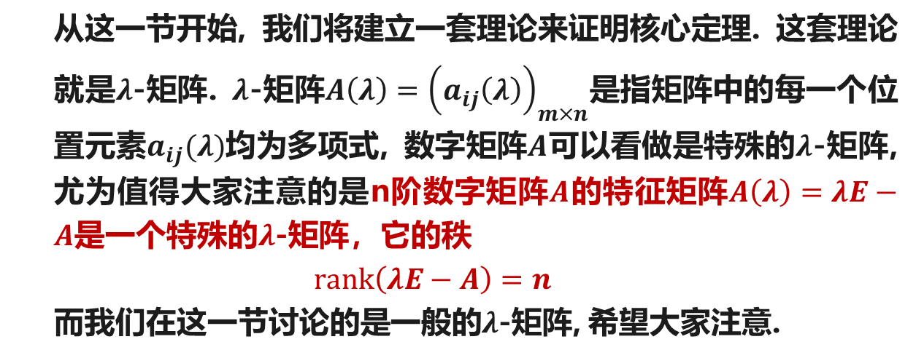
前言
从这一节开始, 我们将建立一套理论来证明核心定理. 这套理论就是$λ$-矩阵. $λ$-矩阵$A\left(λ\right)={\left(a_{ij}\left(λ\right)\right)}_{m×n}$是指矩阵中的每一个位置元素$a_{ij}(λ)$均为多项式, 数字矩阵$A$可以看做是特殊的$λ$-矩阵, 尤为值得大家注意的是n阶数字矩阵$A$的特征矩阵$A\left(λ\right)=λE−A$是一个特殊的$λ$-矩阵，它的秩
$$rank\left(λE−A\right)=n$$
而我们在这一节讨论的是一般的$λ$-矩阵, 希望大家注意.
这一节大家尤为注意的一个细节就是$λ$-矩阵的初等变换. 大家在学习的时候一定要注意两个问题：
（1） $λ$-矩阵的初等变换和一般数字矩阵的初等变换的区别
（2） 如何实施$λ$-矩阵的初等变换？实施过程中容易出错！

Slide 3
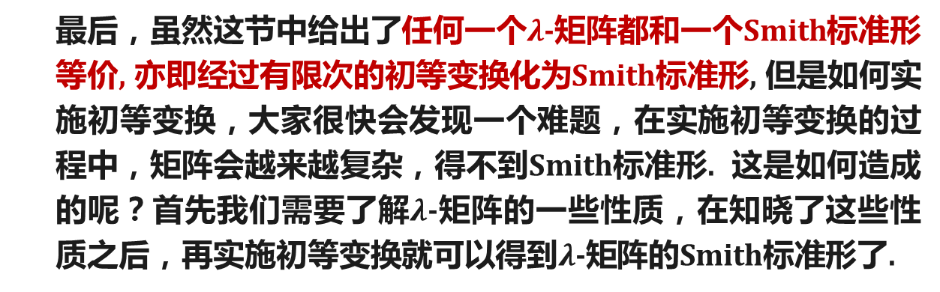
前言
最后，虽然这节中给出了任何一个$λ$-矩阵都和一个Smith标准形等价, 亦即经过有限次的初等变换化为Smith标准形, 但是如何实施初等变换，大家很快会发现一个难题，在实施初等变换的过程中，矩阵会越来越复杂，得不到Smith标准形. 这是如何造成的呢？首先我们需要了解$λ$-矩阵的一些性质，在知晓了这些性质之后，再实施初等变换就可以得到$λ$-矩阵的Smith标准形了.

Slide 4
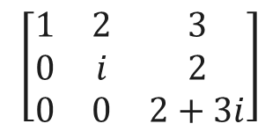

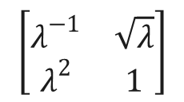
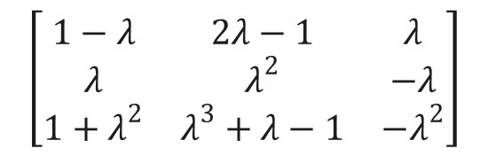
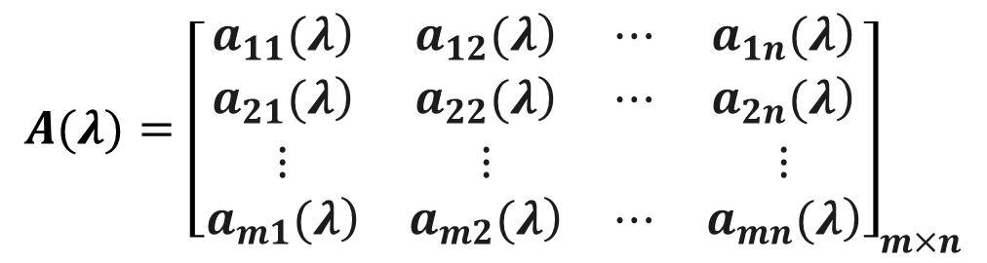
$λ$-矩阵的概念
定义
形如
$$A(λ)={\left[\begin{matrix}\left.a_{11}(λ\right) & \left.a_{12}(λ\right) & ⋯ & \left.a_{1n}(λ\right) \\ \left.a_{21}(λ\right) & \left.a_{22}(λ\right) & ⋯ & \left.a_{2n}(λ\right) \\ ⋮ & ⋮ & & ⋮ \\ \left.a_{m1}(λ\right) & \left.a_{m2}(λ\right) & ⋯ & \left.a_{mn}(λ\right)\end{matrix}\right]}_{m×n}$$
的矩阵称为$λ$-矩阵, 其中位置元$a_{ij}\left(λ\right)$为多项式.
$$\left[\begin{matrix}1−λ & 2λ−1 & λ \\ λ & λ^{2} & −λ \\ 1+λ^{2} & λ^{3}+λ−1 & −λ^{2}\end{matrix}\right]$$
$$\left[\begin{matrix}λ^{−1} & \sqrt{λ} \\ λ^{2} & 1\end{matrix}\right]$$


$$\left[\begin{matrix}1 & 2 & 3 \\ 0 & i & 2 \\ 0 & 0 & 2+3i\end{matrix}\right]$$


Slide 5


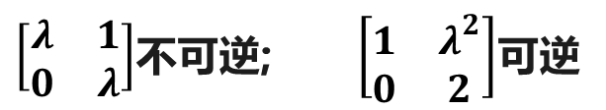


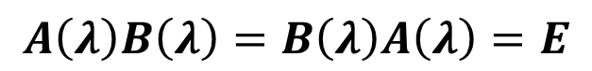
$λ$-矩阵的概念
定义
若$λ$-矩阵$A\left(λ\right),B(λ)$满足
$$A\left(λ\right)B\left(λ\right)=B\left(λ\right)A\left(λ\right)=E$$
则称$A(λ)$是可逆的, 且称$B(λ)$为$A(λ)$的逆矩阵.
定理
$λ$-矩阵$A\left(λ\right)$可逆当且仅当$|A\left(λ\right)|$为非零常数.
$\left[\begin{matrix}λ & 1 \\ 0 & λ\end{matrix}\right]$不可逆; $\left[\begin{matrix}1 & λ^{2} \\ 0 & 2\end{matrix}\right]$可逆
例如
注. $λ$-矩阵的运算，行列式，子式，余子式，伴随矩阵等概念和数字矩阵一致.

Slide 6

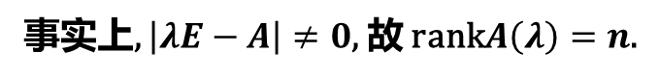


$λ$-矩阵的概念
定义
$λ$-矩阵$A\left(λ\right)$的不恒为零的子式的最高阶数称为$A(λ)$的秩(rank), 记为
rank$A(λ)$
例. 设$A$为n阶数字矩阵, 其特征矩阵$A\left(λ\right)=λE−A$为$λ$-矩阵, 且
$$rankA\left(λ\right)=n$$
事实上, $\left|λE−A\right|≠0$, 故 rank$A\left(λ\right)=n$.

Slide 7
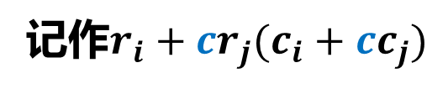
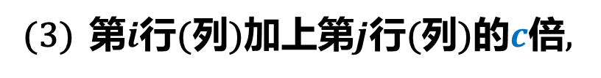
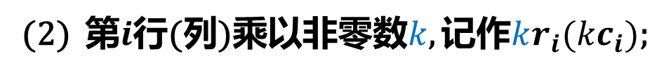
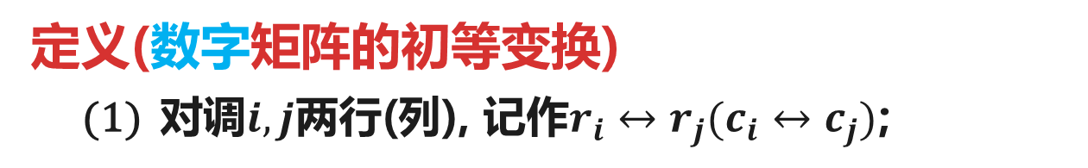

$λ$-矩阵的概念
定义(数字矩阵的初等变换)
(1) 对调$i,j$两行(列), 记作$r_{i}↔r_{j}(c_{i}{↔c}_{j})$;
(2) 第$i$行(列)乘以非零数$k$, 记作$kr_{i}(kc_{i})$;
(3) 第$i$行(列)加上第$j$行(列)的$c$倍,
记作$r_{i}+cr_{j}(c_{i}+cc_{j})$
其中$c$为数.

Slide 8
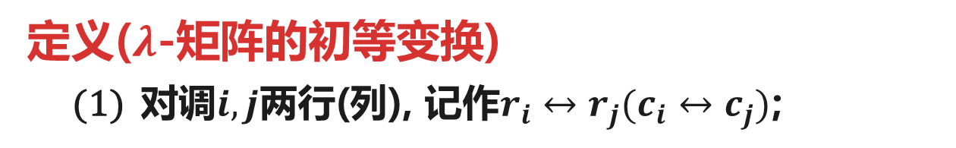

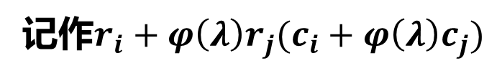
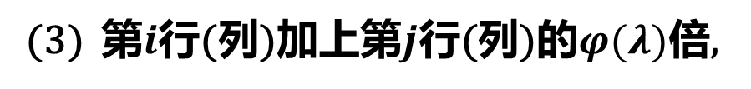
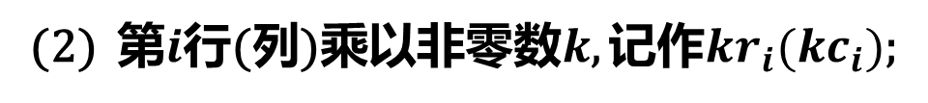
$λ$-矩阵的概念
定义($λ$-矩阵的初等变换)
(1) 对调$i,j$两行(列), 记作$r_{i}↔r_{j}(c_{i}{↔c}_{j})$;
(2) 第$i$行(列)乘以非零数$k$, 记作$kr_{i}(kc_{i})$;
(3) 第$i$行(列)加上第$j$行(列)的$φ(λ)$倍,
记作$r_{i}+φ\left(λ\right)r_{j}(c_{i}+φ\left(λ\right)c_{j})$
其中$φ(λ)$为$λ$的多项式.
注. $λ$-矩阵的初等变换和数字矩阵的初等变换有所区别！

Slide 9
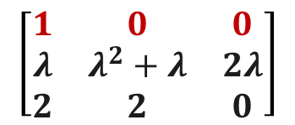
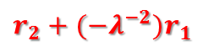
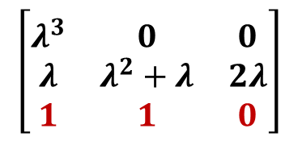
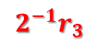
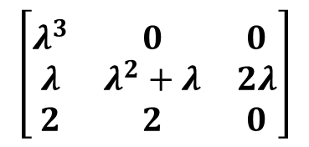
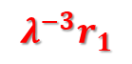

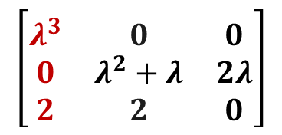
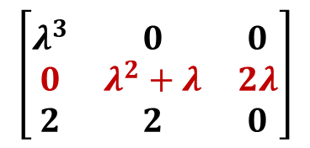
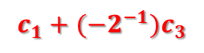
$λ$-矩阵的概念
$${λ^{−3}r}_{1}$$
$$\left[\begin{matrix}1 & 0 & 0 \\ λ & λ^{2}+λ & 2λ \\ 2 & 2 & 0\end{matrix}\right]$$

$$\left[\begin{matrix}λ^{3} & 0 & 0 \\ λ & λ^{2}+λ & 2λ \\ 1 & 1 & 0\end{matrix}\right]$$
$$2^{−1}r_{3}$$

$$\left[\begin{matrix}λ^{3} & 0 & 0 \\ λ & λ^{2}+λ & 2λ \\ 2 & 2 & 0\end{matrix}\right]$$
$$\left[\begin{matrix}λ^{3} & 0 & 0 \\ 0 & λ^{2}+λ & 2λ \\ 2 & 2 & 0\end{matrix}\right]$$

$${{r_{2}+(−λ}^{−2})r}_{1}$$
$$\left[\begin{matrix}λ^{3} & 0 & 0 \\ 0 & λ^{2}+λ & 2λ \\ 2 & 2 & 0\end{matrix}\right]$$

$${c_{1}+(−2^{−1})c}_{3}$$
注. $λ$-矩阵的初等变换和数字矩阵的初等变换有所区别！

Slide 10
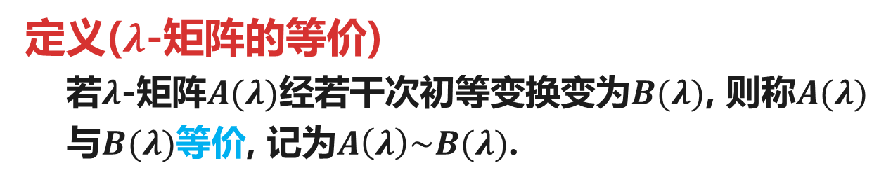
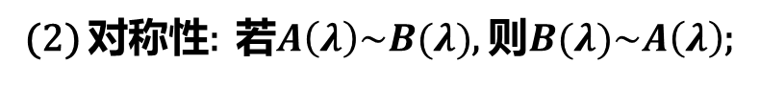
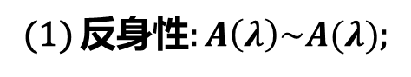
$λ$-矩阵的概念
定义($λ$-矩阵的等价)
若$λ$-矩阵$A(λ)$经若干次初等变换变为$B(λ)$, 则称$A(λ)$与$B(λ)$等价, 记为$A\left(λ\right)\sim B(λ)$.
注. 等价关系具有如下性质:
(1) 反身性: $A\left(λ\right)\sim A(λ)$;
(2) 对称性: 若$A\left(λ\right)\sim B(λ)$, 则$B(λ)\sim A\left(λ\right)$;
(3) 传递性: 若$A\left(λ\right)\sim B(λ)$, $B\left(λ\right)\sim C(λ)$, 则$A(λ)\sim C\left(λ\right)$;

Slide 11


$λ$-矩阵的概念
定理
$λ$-矩阵的初等变换不会改变其秩.
证明: 设$λ$-矩阵$A(λ)$经一次初等变换变为$B(λ)$. 因为$A(λ)$和
$B(λ)$的各阶对应的子式或者相等，或者互为相反数，
或者相差非零常数$k$倍. 因此两个矩阵的秩相等.
定理
等价的$λ$-矩阵的秩相等.

Slide 12
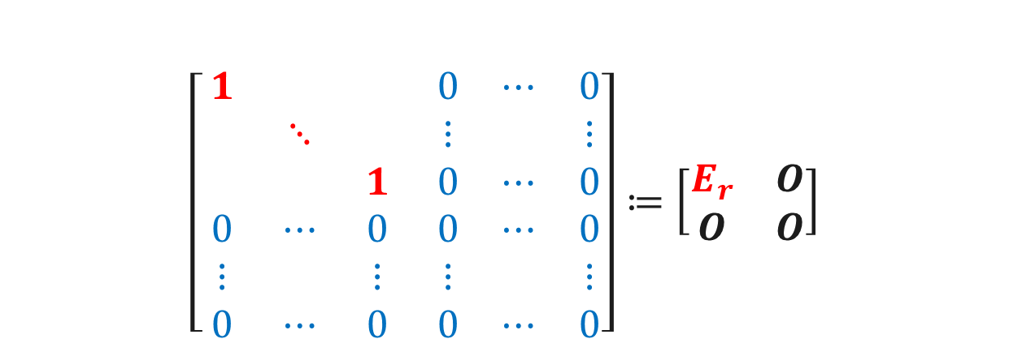

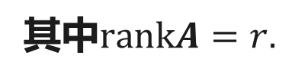
矩阵的标准形
定理
任何$m×n$矩阵$A$均可经有限次的初等变换化为
$$\left[\begin{matrix}1 & & & 0 & ⋯ & 0 \\ & ⋱ & & ⋮ & & ⋮ \\ & & 1 & 0 & ⋯ & 0 \\ 0 & ⋯ & 0 & 0 & ⋯ & 0 \\ ⋮ & & ⋮ & ⋮ & & ⋮ \\ 0 & ⋯ & 0 & 0 & ⋯ & 0\end{matrix}\right]≔\left[\begin{matrix}E_{r} & O \\ O & O\end{matrix}\right]$$
其中$rankA=r.$
问题 $λ$-矩阵有类似的结论吗？

Slide 13


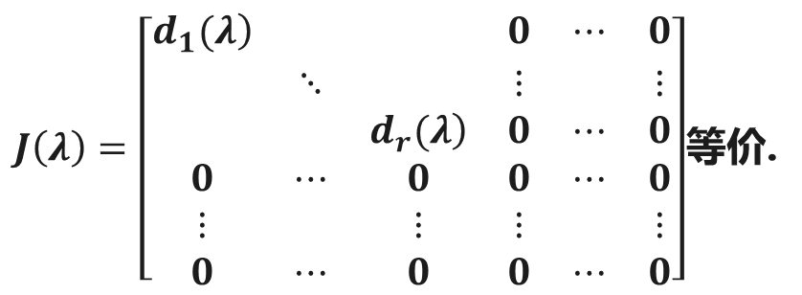
$λ$-矩阵的Smith标准形
定理
$λ$-矩阵都可经若干次初等变换化为Smith标准形. 即
若$A(λ)$为秩为$r$的$m×n$的$λ$-矩阵, 则$A(λ)$与矩阵
$J\left(λ\right)=\left[\begin{matrix}\left.d_{1}(λ\right) & & & 0 & ⋯ & 0 \\ & ⋱ & & ⋮ & & ⋮ \\ & & \left.d_{r}(λ\right) & 0 & ⋯ & 0 \\ 0 & ⋯ & 0 & 0 & ⋯ & 0 \\ ⋮ & & ⋮ & ⋮ & & ⋮ \\ 0 & ⋯ & 0 & 0 & ⋯ & 0\end{matrix}\right]$等价.
其中$d_{i}(λ)$是首一多项式, 且$d_{i}\left(λ\right)|d_{i+1 }\left(λ\right)$.
矩阵$J(λ)$称之为$A(λ)$的Smith标准形.

Slide 14
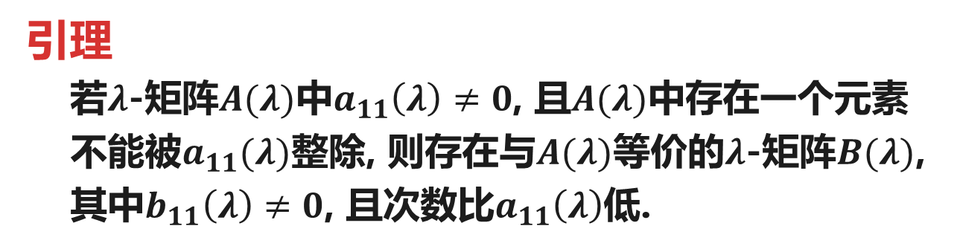
$λ$-矩阵的Smith标准形
引理
若$λ$-矩阵$A(λ)$中$a_{11}\left(λ\right)≠0$, 且$A(λ)$中存在一个元素不能被$a_{11}(λ)$整除, 则存在与$A(λ)$等价的$λ$-矩阵$B(λ)$, 其中$b_{11}\left(λ\right)≠0$, 且次数比$a_{11}\left(λ\right)$低.
简而言之，
“$A(λ)$可经过若干次初等变换变成一个$λ$-矩阵，其$(1,1)$
位置元素是其余所有元素的公因式。”
定理的证明思路：根据引理, 使用初等变换逐步得到.

Slide 15
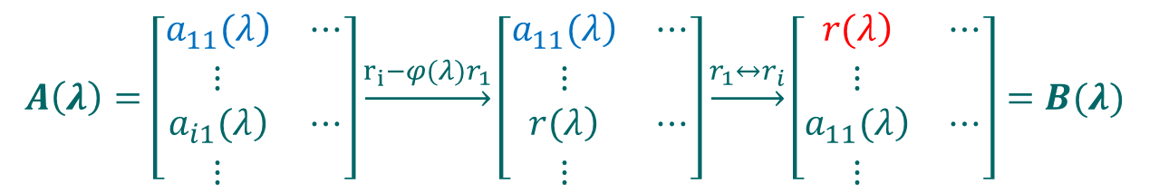
$λ$-矩阵的Smith标准形
引理的证明
Case 1 若$A(λ)$的第1列$a_{i1}(λ)$不能被$a_{11}(λ)$整除. 由带余除法
$a_{i1}(λ)=φ(λ)a_{11}(λ)+r(λ),$ $degr\left(λ\right)<dega_{11}(λ)$
$$A\left(λ\right)=\left[\begin{matrix}\left.a_{11}(λ\right) & ⋯ \\ ⋮ & \\ \left.a_{i1}(λ\right) & ⋯ \\ ⋮ & \end{matrix}\right]\underset{→}{r_{i}−φ(λ)r_{1}}\left[\begin{matrix}\left.a_{11}(λ\right) & ⋯ \\ ⋮ & \\ \left.r(λ\right) & ⋯ \\ ⋮ & \end{matrix}\right]\underset{→}{r_{1}↔r_{i}}\left[\begin{matrix}\left.r(λ\right) & ⋯ \\ ⋮ & \\ \left.a_{11}(λ\right) & ⋯ \\ ⋮ & \end{matrix}\right]=B(λ)$$
Case 2 若$A(λ)$的第1行$a_{1j}(λ)$不能被$a_{11}(λ)$整除. 同理可得.
Case 3 若$A(λ)$的第1行和第1列的元素均可被$a_{11}(λ)$整除, 而$a_{ij}\left(λ\right)$不能被$a_{11}(λ)$整除. 假设
$a_{i1}(λ)=φ\left(λ\right)a_{11}(λ)$通过初等变换$r_{i}−φ\left(λ\right)r_{1}$以及$r_{1}+r_{i}$即可化为Case 2的情形.

Slide 16

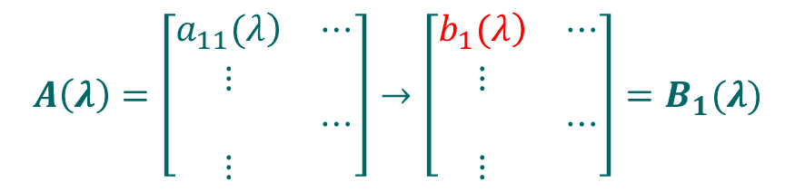
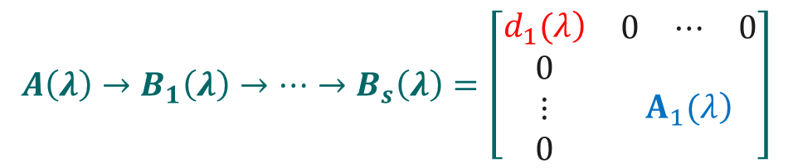
$λ$-矩阵的Smith标准形
定理的证明
Step 1 交换行列使$A(λ)$的$(1,1)$元素非零;
Step 2 若$a_{11}(λ)$不能整除$A(λ)$的全部元素, 则根据引理
$$A\left(λ\right)=\left[\begin{matrix}\left.a_{11}(λ\right) & ⋯ \\ ⋮ & \\ & ⋯ \\ ⋮ & \end{matrix}\right]→\left[\begin{matrix}\left.b_{1}(λ\right) & ⋯ \\ ⋮ & \\ & ⋯ \\ ⋮ & \end{matrix}\right]=B_{1}(λ)$$
Step 3 若$b_{1}(λ)$不能整除$B_{1}(λ)$的所有元, 则反复Step 2, 并做变换
$$A\left(λ\right)→B_{1}\left(λ\right)→⋯→B_{s}\left(λ\right)=\left[\begin{matrix}\left.d_{1}(λ\right) & \begin{matrix}0 & ⋯ & 0\end{matrix} \\ \begin{matrix}0 \\ ⋮ \\ 0\end{matrix} & \left.A_{1}(λ\right)\end{matrix}\right]$$

Slide 17
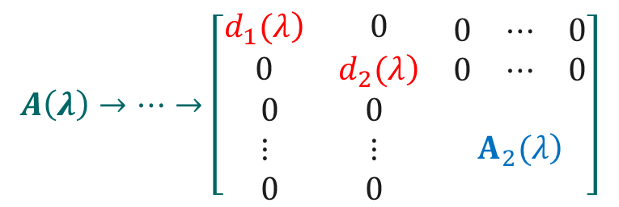

$λ$-矩阵的Smith标准形
定理的证明
Step 4 对$A_{1}(λ)$实施Step 1~3.
$$A\left(λ\right)→⋯→\left[\begin{matrix}\begin{matrix}\left.d_{1}(λ\right) & 0 \\ 0 & \left.d_{2}(λ\right)\end{matrix} & \begin{matrix}0 & ⋯ & 0 \\ 0 & ⋯ & 0\end{matrix} \\ \begin{matrix}0 & 0 \\ ⋮ & ⋮ \\ 0 & 0\end{matrix} & \left.A_{2}(λ\right)\end{matrix}\right]$$
Step 5 重复Step1~4, 得$A(λ)$的Smith标准形.

Slide 18
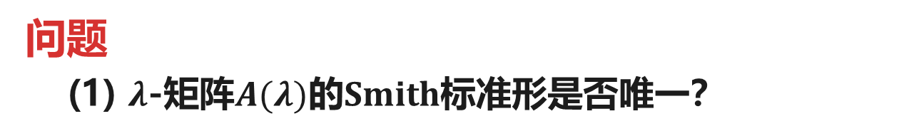
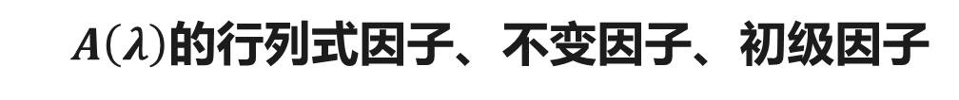
$λ$-矩阵的Smith标准形
问题
(1) $λ$-矩阵$A(λ)$的Smith标准形是否唯一？
(2) 数字矩阵$A$, 其特征矩阵$A\left(λ\right)=λE−A$为$λ$-矩阵.
$A\left(λ\right)$的行列式因子、不变因子、初级因子
与Smith标准形是否有联系？
(3) 能否定义一般的$λ$-矩阵的行列式因子、不变因子、
初级因子？

Slide 19
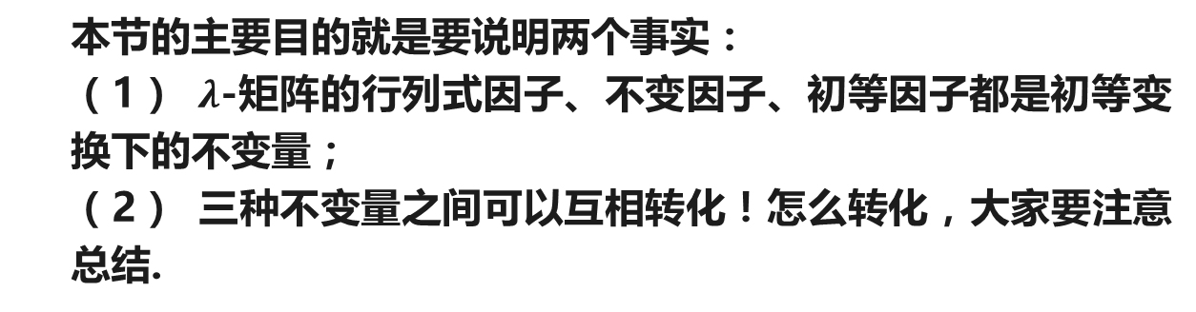
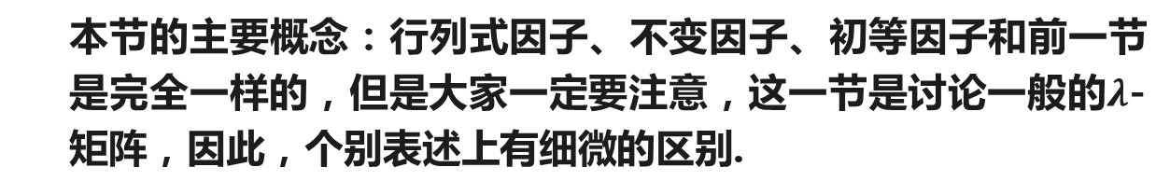

说明
本节的主要概念：行列式因子、不变因子、初等因子和前一节是完全一样的，但是大家一定要注意，这一节是讨论一般的$λ$-矩阵，因此，个别表述上有细微的区别.
本节的主要目的就是要说明两个事实：
（1） $λ$-矩阵的行列式因子、不变因子、初等因子都是初等变换下的不变量；
（2） 三种不变量之间可以互相转化！怎么转化，大家要注意总结.
本节的另外一个非常重要的部分就是提供了计算矩阵$A$的Jordan标准形的第二种方法：利用Smith标准形提供不变因子. 这种方法的优点是对于4阶以上的矩阵计算量会比较小一些. 但是缺点是, 估计有部分同学掌握不好.

Slide 20
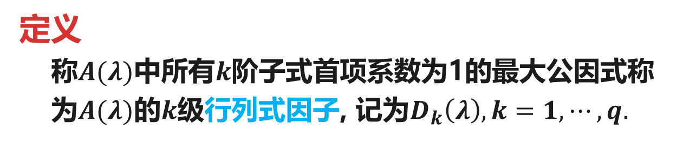

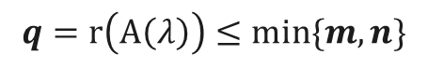
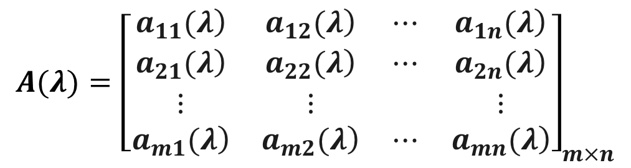
$λ$-矩阵的三种因子
设$λ$-矩阵
$$A(λ)={\left[\begin{matrix}\left.a_{11}(λ\right) & \left.a_{12}(λ\right) & ⋯ & \left.a_{1n}(λ\right) \\ \left.a_{21}(λ\right) & \left.a_{22}(λ\right) & ⋯ & \left.a_{2n}(λ\right) \\ ⋮ & ⋮ & & ⋮ \\ \left.a_{m1}(λ\right) & \left.a_{m2}(λ\right) & ⋯ & \left.a_{mn}(λ\right)\end{matrix}\right]}_{m×n}$$
定义
称$A(λ)$中所有$k$阶子式首项系数为1的最大公因式称为$A(λ)$的$k$级行列式因子, 记为$D_{k}\left(λ\right),k=1,⋯,q.$
$$q=r\left(A\left(λ\right)\right)≤min\{m,n\}$$
注. $D_{k−1}(λ)|D_{k}\left(λ\right), k=1,2,⋯,q$

Slide 21


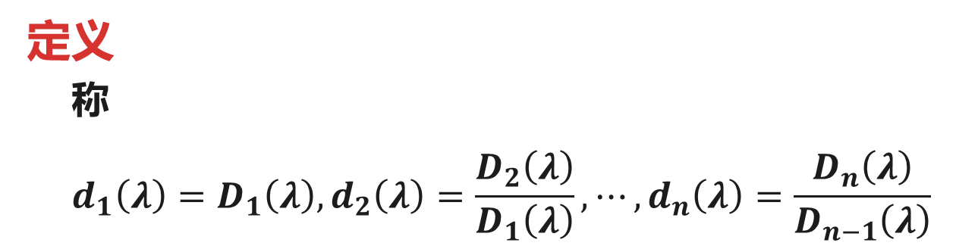
$λ$-矩阵的三种因子
定义
称
$$d_{1}\left(λ\right)=D_{1}\left(λ\right),d_{2}\left(λ\right)=\frac{D_{2}\left(λ\right)}{D_{1}\left(λ\right)},⋯,d_{n}\left(λ\right)=\frac{D_{n}\left(λ\right)}{D_{n−1}\left(λ\right)}$$
为$A(λ)$的不变因子
定义
将$A\left(λ\right)$的所有的次数大于零的不变因子分解为互不相同的一次因式的方幂的乘积, 这些一次因式方幂称为$A\left(λ\right)$的初级因子.

Slide 22
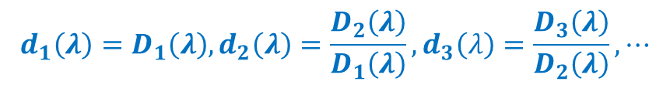
$λ$-矩阵的三种因子
$A(λ)$的三种因子之间的关系
$$D_{1}\left(λ\right)=d_{1}\left(λ\right),D_{2}\left(λ\right)=d_{1}\left(λ\right)d_{2}\left(λ\right),D_{3}\left(λ\right)=d_{1}\left(λ\right)d_{2}\left(λ\right)d_{3}\left(λ\right),⋯$$
行列式因子
不变因子
$$d_{1}\left(λ\right)=D_{1}\left(λ\right),d_{2}\left(λ\right)=\frac{D_{2}\left(λ\right)}{D_{1}\left(λ\right)},d_{3}\left(λ\right)=\frac{D_{3}\left(λ\right)}{D_{2}\left(λ\right)},⋯$$

Slide 23
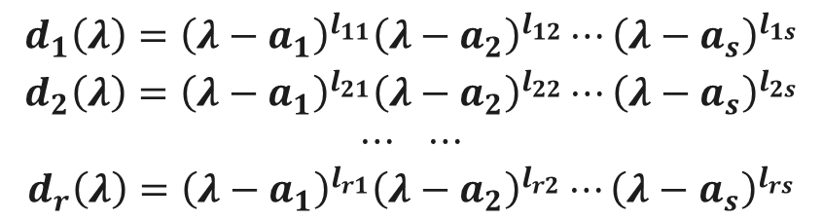
$λ$-矩阵的三种因子
不变因子
初级因子
注. 设 $A(λ)$的 各阶不变因子在复数域的标准分解式
$$\begin{matrix}d_{1}\left(λ\right)={\left(λ−a_{1}\right)}^{l_{11}}{\left(λ−a_{2}\right)}^{l_{12}}⋯{\left(λ−a_{s}\right)}^{l_{1s}} \\ d_{2}\left(λ\right)={\left(λ−a_{1}\right)}^{l_{21}}{\left(λ−a_{2}\right)}^{l_{22}}⋯{\left(λ−a_{s}\right)}^{l_{2s}} \\ ⋯ ⋯ \\ d_{r}\left(λ\right)={\left(λ−a_{1}\right)}^{l_{r1}}{\left(λ−a_{2}\right)}^{l_{r2}}⋯{\left(λ−a_{s}\right)}^{l_{rs}}\end{matrix}$$
指数$l_{ij}>0$的因式${\left(λ−a_{i}\right)}^{l_{ij}}$即为$A(λ)$的初级因子.

Slide 24


$λ$-矩阵的Smith标准形求解
例1 已知秩为4的$5×6$的$λ$-矩阵$A(λ)$的初级因子为
$$λ,λ^{2},λ−1,{\left(λ−1\right)}^{2},{\left(λ−1\right)}^{3}$$
求$A(λ)$的不变因子和行列式因子.
解：一次因式的最高幂在最后一个非零不变因子中
$$d_{4}\left(λ\right)=λ^{2}{\left(λ−1\right)}^{3}$$
一次因式的次高幂在倒数第二个不变因子中
$$d_{3}\left(λ\right)=λ{\left(λ−1\right)}^{2}$$
以此类推得到, $d_{2}\left(λ\right)=λ−1,d_{1}\left(λ\right)=1$
行列式因子为：
$$D_{1}\left(λ\right)=1,D_{2}\left(λ\right)=λ−1,D_{3}\left(λ\right)=λ{\left(λ−1\right)}^{3},$$
$$D_{4}\left(λ\right)=λ^{3}{\left(λ−1\right)}^{6}.$$

Slide 25




$λ$-矩阵的三种因子
定理
初等变换不改变$λ$-矩阵的各阶行列式因子.
证明: 设$λ$-矩阵$A(λ)$经一次初等变换变为$B(λ)$. 因为$A(λ)$和
$B(λ)$对应的$k$阶子式或者相等，或者互为相反数，
或者相差非零常数$k$倍. 因此$A(λ)$和$B\left(λ\right)$的$k$级行列
式因子相等.
推论
等价的$λ$-矩阵有相同的行列式因子;
等价的$λ$-矩阵有相同的不变因子;
等价的$λ$-矩阵有相同的初级因子.

Slide 26
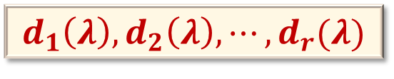
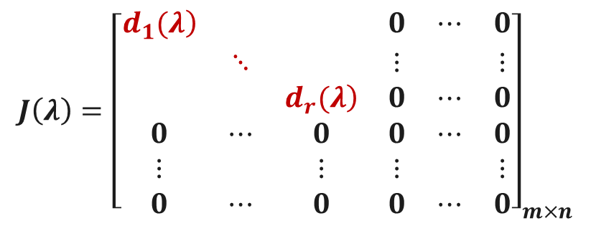

$λ$-矩阵的三种因子
例 设$λ$-矩阵$A{\left(λ\right)}_{mn}$的Smith标准形为
$$J\left(λ\right)={\left[\begin{matrix}\left.d_{1}(λ\right) & & & 0 & ⋯ & 0 \\ & ⋱ & & ⋮ & & ⋮ \\ & & \left.d_{r}(λ\right) & 0 & ⋯ & 0 \\ 0 & ⋯ & 0 & 0 & ⋯ & 0 \\ ⋮ & & ⋮ & ⋮ & & ⋮ \\ 0 & ⋯ & 0 & 0 & ⋯ & 0\end{matrix}\right]}_{m×n}$$
$A\left(λ\right)$或$J(λ)$的不变因子为：
$$d_{1}\left(λ\right),d_{2}\left(λ\right),⋯,d_{r}(λ)$$
定理
$λ$-矩阵的Smith标准形是唯一的.

Slide 27



$λ$-矩阵的Smith标准形求解
例2 求$λ$-矩阵$A(λ)=\left[\begin{matrix}1−λ & 2λ−1 & λ \\ λ & λ^{2} & −λ \\ 1+λ^{2} & λ^{3}+λ−1 & −λ^{2}\end{matrix}\right]$的Smith标准形.
解：首先, 计算1级行列式因子或1级不变因子
$$d_{1}\left(λ\right)=D_{1}\left(λ\right)=1$$
其次, 将$A(λ)$左上角通过初等变换变为$d_{1}(λ)$.
$$A(λ)\underset{→}{\begin{matrix}r_{1}+r_{2} \\ r_{3}−λr_{2}\end{matrix}}\left[\begin{matrix}\begin{matrix}1\end{matrix} & λ^{2}+2λ−1 & 0 \\ λ & λ^{2} & −λ \\ 1 & λ−1 & 0\end{matrix}\right]$$
$$\underset{→}{\begin{matrix}r_{2}−λr_{1} \\ r_{3}−r_{1}\end{matrix}}\left[\begin{matrix}1 & λ^{2}+2λ−1 & 0 \\ 0 & −λ^{3}−λ^{2}+λ & −λ \\ 0 & −λ^{2}−λ & 0\end{matrix}\right]$$

Slide 28


$λ$-矩阵的Smith标准形求解
例2 求$λ$-矩阵$A(λ)=\left[\begin{matrix}1−λ & 2λ−1 & λ \\ λ & λ^{2} & −λ \\ 1+λ^{2} & λ^{3}+λ−1 & −λ^{2}\end{matrix}\right]$的Smith标准形.
$$\underset{→}{\begin{matrix}c_{2}−(λ^{2}+2λ−1)c_{1} \\ r_{2}−λr_{3}\end{matrix}}\left[\begin{matrix}1 & 0 & 0 \\ 0 & \begin{matrix}λ\end{matrix} & −λ \\ 0 & {−λ}^{2}−λ & 0\end{matrix}\right]$$
确定子阵左上角元素为$d_{2}(λ)$
$$\underset{→}{\begin{matrix}r_{3}−(λ−1)r_{2} \\ c_{3}+c_{2}\end{matrix}}\left[\begin{matrix}1 & 0 & 0 \\ 0 & λ & 0 \\ 0 & 0 & \left.λ(λ+1\right)\end{matrix}\right]$$

Slide 29


$λ$-矩阵的Smith标准形求解
例3 求$λ$-矩阵$A(λ)=\left[\begin{matrix}\left.λ(λ+1\right) & & \\ & λ & \\ & & {\left(λ+1\right)}^{2}\end{matrix}\right]$的Smith标准形.
解：计算行列式因子
$$D_{1}\left(λ\right)=1,D_{2}\left(λ\right)=λ\left(λ+1\right),D_{3}\left(λ\right)=λ^{2}{\left(λ+1\right)}^{3}$$
不变因子
$$d_{1}\left(λ\right)=1,d_{2}\left(λ\right)=λ\left(λ+1\right),D_{3}\left(λ\right)=λ{\left(λ+1\right)}^{2}$$
Smith标准形为
$$\left[\begin{matrix}1 & & \\ & λ\left(λ+1\right) & \\ & & λ{\left(λ+1\right)}^{2}\end{matrix}\right]$$

Slide 30





$λ$-矩阵的Smith标准形求解
例4 求矩阵$A=\left[\begin{matrix}−1 & −2 & 6 \\ −1 & 0 & 3 \\ −1 & −1 & 4\end{matrix}\right]$的特征矩阵$λE−A$的Smith标准形.
解：$λE−A=\left[\begin{matrix}λ+1 & 2 & −6 \\ 1 & λ & −3 \\ 1 & 1 & λ−4\end{matrix}\right]\underset{→}{\begin{matrix}r_{1}↔r_{3} \\ \end{matrix}}\left[\begin{matrix}1 & 1 & λ−4 \\ 1 & λ & −3 \\ λ+1 & 2 & −6\end{matrix}\right]$
$$\underset{}{\underset{→}{\begin{matrix}r_{2}−r_{1} \\ r_{3}−\left(λ+1\right)r_{1}\end{matrix}}}\left[\begin{matrix}1 & 1 & λ−4 \\ 0 & λ−1 & −λ+1 \\ 0 & 1−λ & \left.−(λ−1)(λ−2\right)\end{matrix}\right]$$
$$\underset{}{\underset{→}{\begin{matrix}c_{2}−c_{1} \\ c_{3}−\left(λ−4\right)c_{1}\end{matrix}}}\left[\begin{matrix}1 & 0 & 0 \\ 0 & λ−1 & −λ+1 \\ 0 & 1−λ & \left.−(λ−1)(λ−2\right)\end{matrix}\right]$$
$$\underset{}{\underset{→}{\begin{matrix}r_{3}+r_{2} \\ \end{matrix}}}\left[\begin{matrix}1 & 0 & 0 \\ 0 & λ−1 & −λ+1 \\ 0 & 0 & −{\left(λ−1\right)}^{2}\end{matrix}\right]\underset{}{\underset{→}{\begin{matrix}c_{3}+c_{2} \\ {(−1)r}_{3}\end{matrix}}}\left[\begin{matrix}1 & 0 & 0 \\ 0 & λ−1 & 0 \\ 0 & 0 & {\left(λ−1\right)}^{2}\end{matrix}\right]$$

Slide 31



计算矩阵Jordan标准形的方法二
$$A$$
$$A\left(λ\right)=λE−A$$
Smith标准型
不变因子
初级因子
$$J$$
Jordan块

Slide 32



计算矩阵Jordan标准形的方法二
例5 求矩阵$A=\left[\begin{matrix}−1 & −2 & 6 \\ −1 & 0 & 3 \\ −1 & −1 & 4\end{matrix}\right]$的Jordan标准形.
解： $λE−A$的 Smith标准形为: $\left[\begin{matrix}1 & 0 & 0 \\ 0 & λ−1 & 0 \\ 0 & 0 & {\left(λ−1\right)}^{2}\end{matrix}\right]$
不变因子: $d_{1}\left(λ\right)=1,d_{2}\left(λ\right)=λ−1,d_{3}\left(λ\right)={\left(λ−1\right)}^{2}$
初级因子: $λ−1, {\left(λ−1\right)}^{2}$
Jordan块: $[1], \left[\begin{matrix}1 & 1 \\ 0 & 1\end{matrix}\right]$
Jordan标准形: $\left[\begin{matrix}1 & 0 & 0 \\ 0 & 1 & 1 \\ 0 & 0 & 1\end{matrix}\right]$，或者$\left[\begin{matrix}1 & 1 & 0 \\ 0 & 1 & 0 \\ 0 & 0 & 1\end{matrix}\right]$

Slide 33




计算矩阵Jordan标准形的方法二
例6 求矩阵$A=\left[\begin{matrix}1 & −1 & 0 \\ 2 & 4 & −1 \\ 0 & 0 & 3\end{matrix}\right]$的Jordan标准形.
解：$λE−A=\left[\begin{matrix}λ−1 & 1 & 0 \\ −2 & λ−4 & 1 \\ 0 & 0 & λ−3\end{matrix}\right]$
$$\underset{}{\underset{→}{\begin{matrix} \\ c_{1}↔c_{2}\end{matrix}}}\left[\begin{matrix}1 & λ−1 & 0 \\ λ−4 & −2 & 1 \\ 0 & 0 & λ−3\end{matrix}\right]$$
$$\underset{c_{2}−(λ−1)c_{1}}{\underset{→}{\begin{matrix} \\ r_{2}−(λ−4)r_{1}\end{matrix}}}\left[\begin{matrix}1 & 0 & 0 \\ 0 & −λ^{2}+5λ−6 & 1 \\ 0 & 0 & λ−3\end{matrix}\right]$$

Slide 34



计算矩阵Jordan标准形的方法二
例6 求矩阵$A=\left[\begin{matrix}1 & −1 & 0 \\ 2 & 4 & −1 \\ 0 & 0 & 3\end{matrix}\right]$的Jordan标准形.
$$\underset{}{\underset{→}{\begin{matrix}c_{2}↔c_{3} \\ \end{matrix}}}\left[\begin{matrix}1 & 0 & 0 \\ 0 & 1 & −λ^{2}+5λ−6 \\ 0 & λ−3 & 0\end{matrix}\right]$$
$$\underset{→}{r_{3}−(λ−3)r_{2}}\left[\begin{matrix}1 & 0 & 0 \\ 0 & 1 & 0 \\ 0 & 0 & \left(λ−2){\left(λ−3\right)}^{2}\right.\end{matrix}\right]$$
不变因子: $d_{1}(λ)=1, d_{2}(λ)=1, d_{3}(λ)=(λ−2){\left(λ−3\right)}^{2}$
初级因子: $λ\text{−2,(}λ{\text{−3)}}^{2}$
Jordan标准形: $\left[\begin{matrix}2 & & \\ & 3 & 1 \\ & & 3\end{matrix}\right]$

Slide 35



说明
本节的剩下的主要任务是证明本章核心定理. 其证明思路很简单：
数字矩阵$A$与$B$相似，当且仅当特征矩阵$λE−A$与$λE−B$等价
由于我们在前面构造矩阵$A$的Jordan标准形$J$过程中，默许了这两个矩阵的初等因子相等，从而$λE−A$与$λE−B$等价，故$A$与$J$相似.
在这里我们要强调，这套理论的精妙之处就是在于把数字矩阵的相似概念和$λ$-矩阵的等价概念联系起来了，请大家在学习的过程中要注意.
本节最后给出了要将矩阵$A$写成$A=PΛP^{−1}$的一种方法. 这种方法的核心是先求出Jordan标准形$J$, 而后根据$J$求$P$. 值得注意的是, 可逆矩阵$P$不是唯一的.

Slide 36


Jordan标准形基本定理
定理
每一个n阶复方阵$A$都和一个Jordan型矩阵$J$相似.
即存在可逆阵$P$, 使
$$P^{−1}AP=J=\left[\begin{matrix}J_{1} & & & \\ & J_{2} & & \\ & & ⋱ & \\ & & & J_{t}\end{matrix}\right]$$
问题：定理的证明?

Slide 37



矩阵相似的条件
定理
数字矩阵$A$相似于$B$的充要条件是特征矩阵$λE−A$等价于$λE−B$.
证明: 必要性. 设$A$相似于$B$.
$$P^{−1}AP=B⇒λE−B=λE−P^{−1}AP=P^{−1}(λE−A)P$$
充分性. 设$λE−A$等价于$λE−B$.
$$P(λE−A)Q=λE−B⇒λPQ−PAQ=λE−B$$
$$⇒PQ=E, PAQ=B$$
$$⇒P^{−1}=Q, PAP^{−1}=B$$

Slide 38

矩阵相似的条件
定理
方阵$A$相似于$B$的充要条件为它们的特征矩阵满足以下其一:
(1) 相同的行列式因子组;
(2) 相同的不变因子组;
(3) 相同的初等因子组.
证明 前面已证.

Slide 39







矩阵相似的条件
定理(基本定理)
任何复方阵$A$都和一个Jordan标准形相似.
证明:
相似
$$A$$
$$J$$
等价
$$λE−A$$
$$λE−J$$
相同
初等因子组

Slide 40


矩阵相似的条件
例7 证明：矩阵$A$与$A^{T}$相似
证明 因为$λE−A^{T}={\left(λE−A\right)}^{T}$, 所以$A$与$A^{T}$的特征矩阵有相同的
行列式因子，故$A$与$A^{T}$相似.
$\left[\begin{matrix}3 & 1 & \\ & 3 & 1 \\ & & 3\end{matrix}\right]$与$\left[\begin{matrix}3 & & \\ 1 & 3 & \\ & 1 & 3\end{matrix}\right]$相似，
因此这两个矩阵都称为Jordan块.

Slide 41


矩阵相似的条件
例8 证明：由Jordan块$J_{i}$组成的分块对角阵
$\left[\begin{matrix}J_{1} & & & \\ & J_{2} & & \\ & & ⋱ & \\ & & & J_{s}\end{matrix}\right]$与$\left[\begin{matrix}J_{i_{1}} & & & \\ & J_{i_{2}} & & \\ & & ⋱ & \\ & & & J_{i_{s}}\end{matrix}\right]$相似，
其中$i_{1},⋯,i_{s}$是$12⋯s$的任何一个排列.
证明 因为两个矩阵有相同的Jordan块，所以有相同的初等因子，
因此相似.
注：如果不计Jordan块的排列顺序，矩阵的Jordan标准
形是唯一的.

Slide 42


矩阵相似的条件
问题
复方阵$A$相似于Jordan标准形$J$, 即$P^{−1}AP=J$.
问：如何求出可逆阵$P$?
Case 1 $A$相似于对角阵
求出矩阵的特征值$λ_{1},λ_{2},⋯,λ_{n}$和特征向量$p_{1},p_{2},⋯,p_{n}$
$P=(p_{1},p_{2},⋯,p_{n})$, $J=\left[\begin{matrix}λ_{1} & & \\ & ⋱ & \\ & & λ_{n}\end{matrix}\right]$
Case 2 一般的方阵$A$
先求出Jordan标准形, 再利用$AP=PJ$待定求$P$.

Slide 43






计算矩阵Jordan标准形的方法二
例9 设矩阵$A=\left[\begin{matrix}−1 & −2 & 6 \\ −1 & 0 & 3 \\ −1 & −1 & 4\end{matrix}\right]$, 求$P,J$使得$P^{−1}AP=J$ $,$
并计算$A^{10}$. （p.061例3.1.6）
解：首先求得$A$的Jordan标准形为$\left[\begin{matrix}1 & 0 & 0 \\ 0 & 1 & 1 \\ 0 & 0 & 1\end{matrix}\right]$.
其次, 设$P=(p_{1},p_{2},p_{3})$. 由$AP=PJ$得
$$A(p_{1},p_{2},p_{3})=(p_{1},p_{2},p_{3})\left(\begin{matrix}1 & 0 & 0 \\ 0 & 1 & 1 \\ 0 & 0 & 1\end{matrix}\right)$$
即 $\left\{\begin{matrix}\left(A−E)p_{1}=0\right. \\ \left(A−E)p_{2}=0\right. \\ \left(A−E)p_{3}=p_{2}\right.\end{matrix}\right.$
$p_{1},p_{2}$是齐次方程组$\left(A−E\right)x=0$的解
$p_{3}$是非齐次方程组$\left(A−E\right)x=p_{2}$的解

Slide 44





计算矩阵Jordan标准形的方法二
例9 设矩阵$A=\left[\begin{matrix}−1 & −2 & 6 \\ −1 & 0 & 3 \\ −1 & −1 & 4\end{matrix}\right]$, 求$P,J$使得$P^{−1}AP=J$ $,$
并计算$A^{10}$. （p.061例3.1.6）
$$\left\{\begin{matrix}\left(A−E)p_{1}=0\right. \\ \left(A−E)p_{2}=0 \right. \\ \left(A−E)p_{3}=p_{2}\right.\end{matrix}\right.$$
解方程组 $(A−E)x=0$得到基础解系
$$η_{1}=\left[\begin{matrix}−1 \\ 1 \\ 0\end{matrix}\right], η_{2}=\left[\begin{matrix}3 \\ 0 \\ 1\end{matrix}\right]$$
令$p_{1}=η_{1}$,
$$p_{2}=c_{1}η_{1}+c_{2}η_{2}=\left[\begin{matrix}−c_{1}+3c_{2} \\ c_{1} \\ c_{2}\end{matrix}\right].$$
问：为什么可取$p_{1}=η_{1}$, 而不可取$p_{2}=η_{2}?$

Slide 45






计算矩阵Jordan标准形的方法二
例9 设矩阵$A=\left[\begin{matrix}−1 & −2 & 6 \\ −1 & 0 & 3 \\ −1 & −1 & 4\end{matrix}\right]$, 求$P,J$使得$P^{−1}AP=J,$
并计算$A^{10}$. （p.061例3.1.6）
方程组$\left(A−E)x=p_{2}\right.$的增广矩阵化简为
$$\left[\begin{matrix}−1 & −1 & 3 & c_{1} \\ 0 & 0 & 0 & c_{1}−c_{2} \\ 0 & 0 & 0 & 0\end{matrix}\right]$$
当$c_{1}=c_{2}=1$时, 方程组$\left(A−E)x=p_{2}\right.$有解$p_{3}=\left[\begin{matrix}2 \\ 0 \\ 1\end{matrix}\right]$.
$p_{2}=1⋅η_{1}+1⋅η_{2}=\left[\begin{matrix}2 \\ 1 \\ 1\end{matrix}\right]$. 令$P=\left(p_{1},p_{2},p_{3}\right)=\left[\begin{matrix}−1 & 2 & 2 \\ 1 & 1 & 0 \\ 0 & 1 & 1\end{matrix}\right]$
故有$P^{−1}AP=J$.

